Slide 1
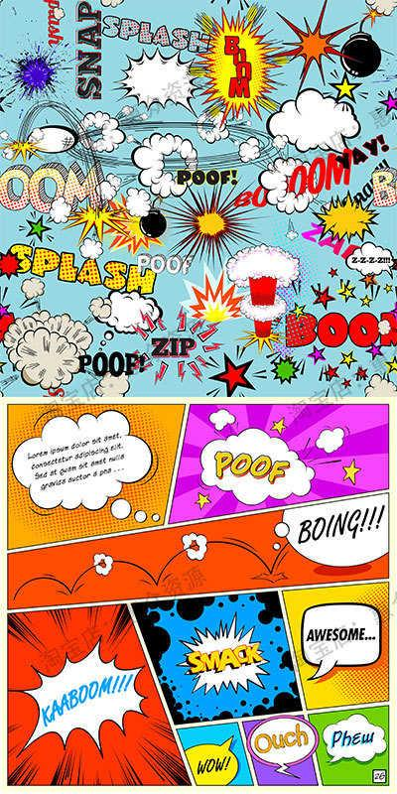
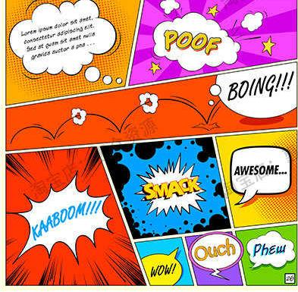
永康國中社區服務1--
普濟殿彩繪花燈

Slide 2
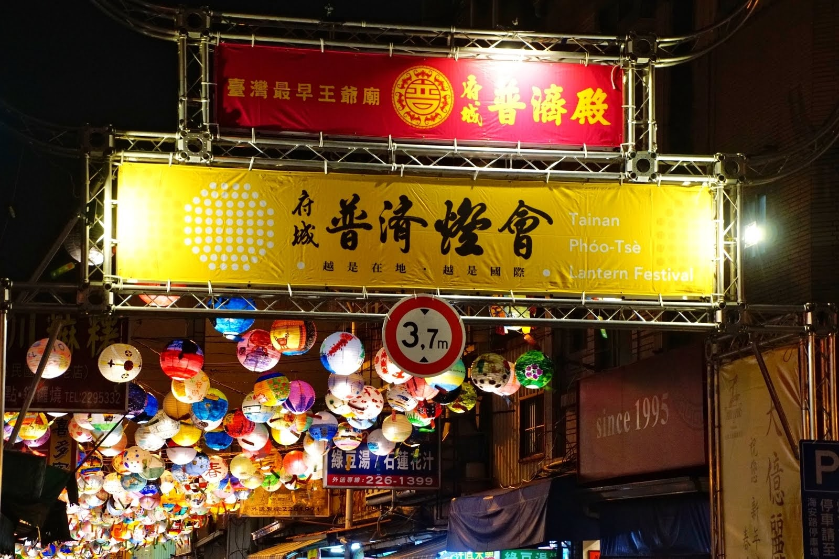
我們這次要畫的燈籠是由普濟殿
提供的60顆花燈!! 完成後會參加國中組花燈競賽，並在明年燈會時掛出來參加普濟燈會 !
Notes:
2

Slide 3
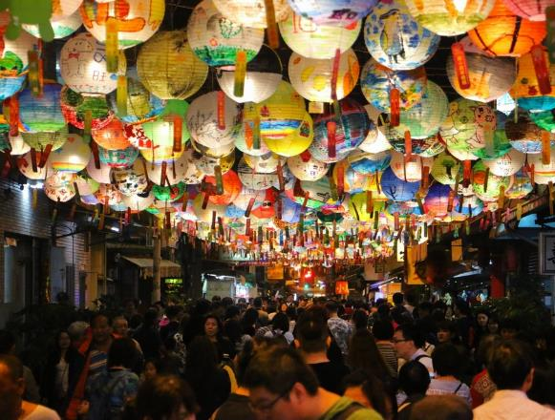
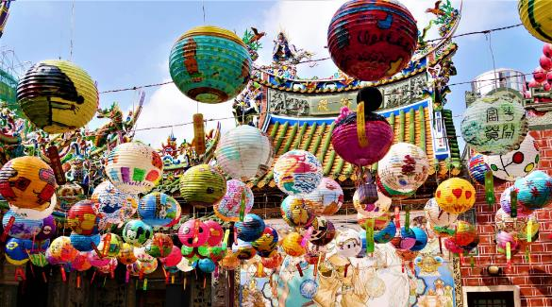
明年燈會時，在普濟燈會會場掛出60顆由永康國中孩子所畫的花燈，是一件讓人開心的事~~
Notes:
3

Slide 4
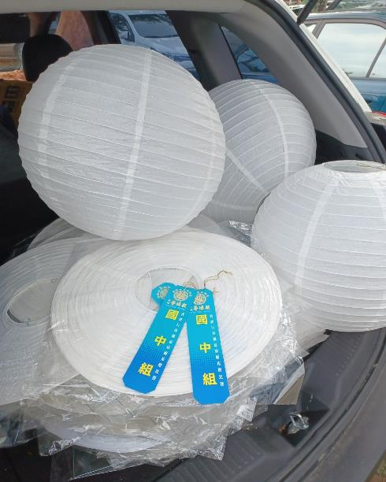
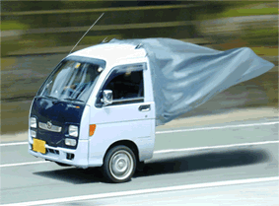
現在就要請各位~大顯身手~發揮你的創意，幫圓圓的燈籠塗上美麗的外衣!
Notes:
4

Slide 5
現在來跟大家說說花燈彩繪的眉角~~
1 . 收集想畫的資料，畫草稿圖
2 . 把燈籠撐開，用鉛筆輕輕打稿
使用水性顏料上色(水彩、廣顏、
壓克力、水性簽字筆…)
4. 燈籠晾乾
5. 把燈籠壓平收好，寫一張班級姓名名牌，再一起裝袋
6. 交給教務處統一繳件
彩繪花燈~步驟
Notes:
5

Slide 6
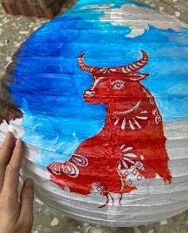
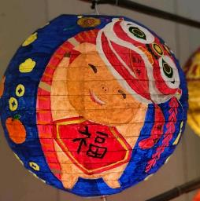
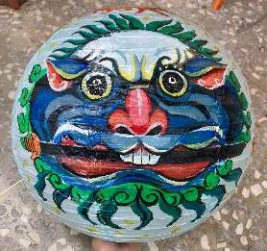
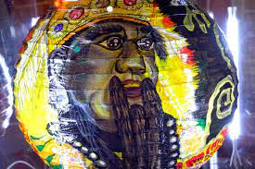
彩繪花燈~步驟
1 . 收集想畫的資料，畫草稿圖
主題設定選擇：兔年生肖農曆年？
台南古蹟或小吃特色?
元宵過年節慶?
普濟殿相關?
自己有興趣?
Notes:
6

Slide 7
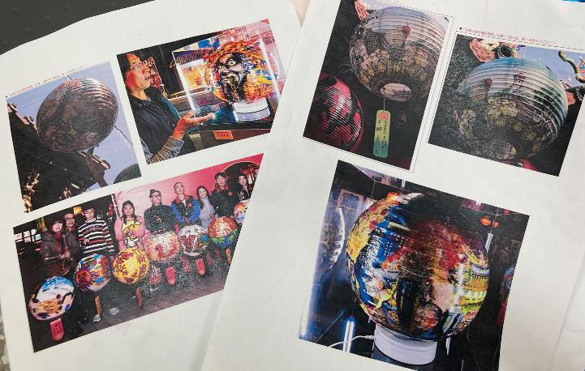
彩繪花燈~步驟
1 . 收集想畫的資料，畫草稿圖
Notes:
7

Slide 8
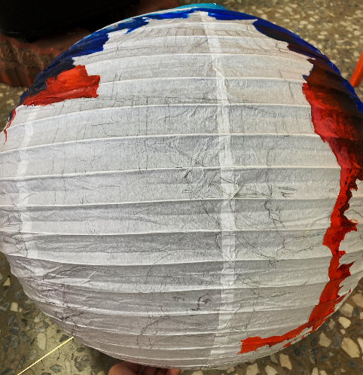
2 . 把燈籠撐開，用鉛筆輕輕打稿
彩繪花燈~步驟
畫輕一點蛤~不要戳破
Notes:
8

Slide 9
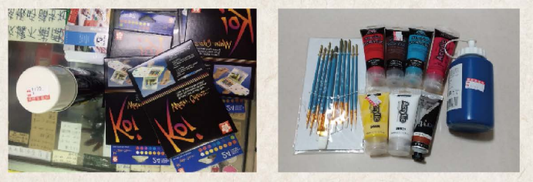
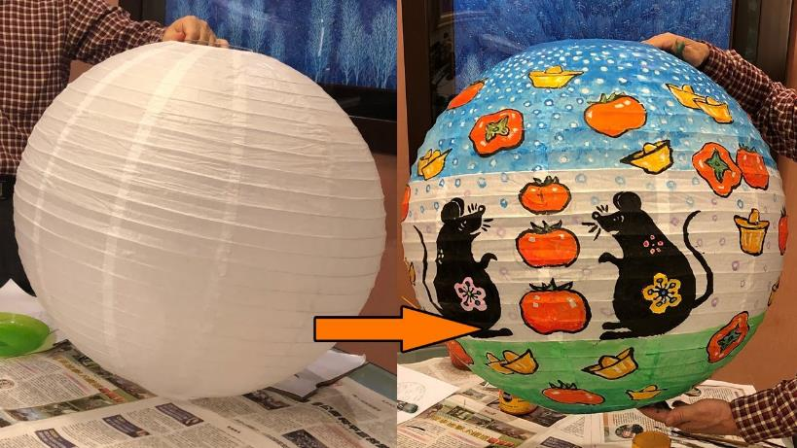
彩繪花燈~步驟
使用水性顏料上色(水彩、廣顏、
壓克力、水性簽字筆…)
Notes:
9

Slide 10
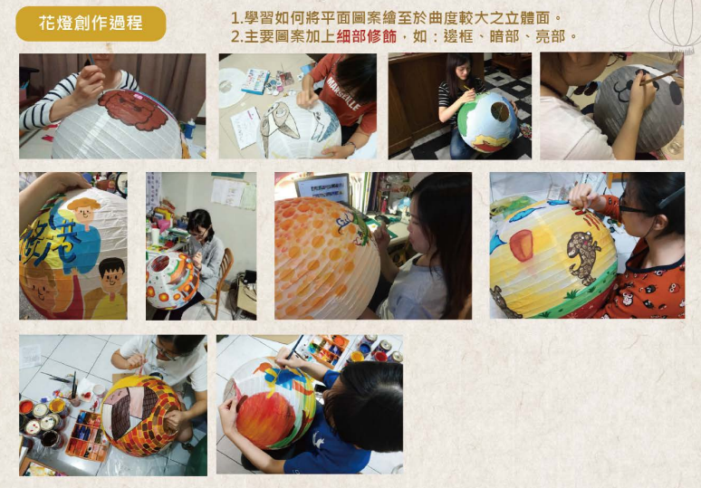
彩繪花燈~步驟
Notes:
10

Slide 11
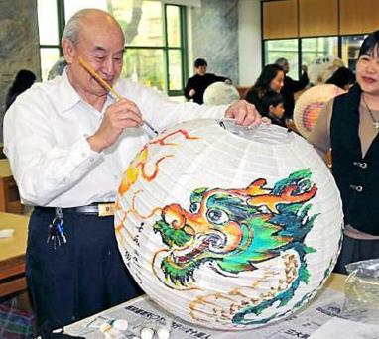
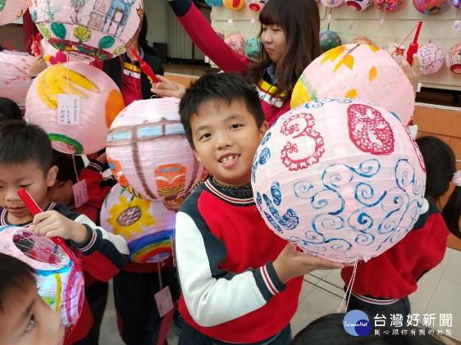
使用水性顏料上色(水彩、廣顏、
壓克力、水性簽字筆…)
彩繪花燈~步驟
4. 把燈籠晾乾
Notes:
11

Slide 12
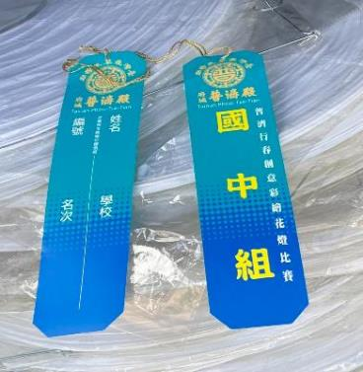
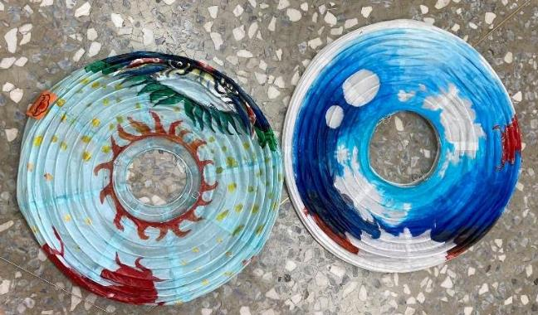
彩繪花燈~步驟
5. 把燈籠壓平收好，掛名牌
6. 繳件
Notes:
12

Slide 13
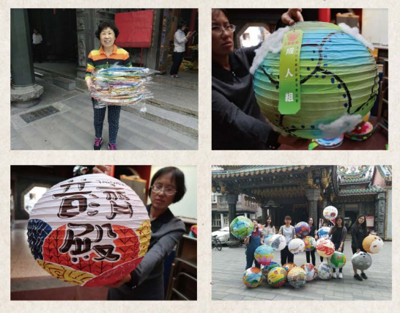
5. 把燈籠壓平收好，掛名牌
6. 由教務處統一繳件
彩繪花燈~步驟
Notes:
13

Slide 14
彩繪花燈~步驟
☆主題設定選擇小討論：
兔年農曆年？
元宵過年節慶的?
台南古蹟或小吃特色?
普濟殿相關?
自己有興趣的?
Notes:
14

Slide 15
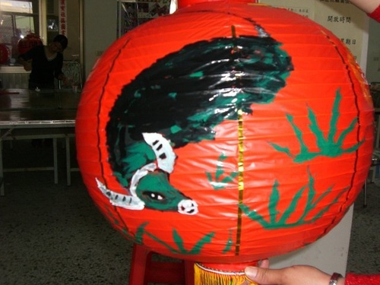
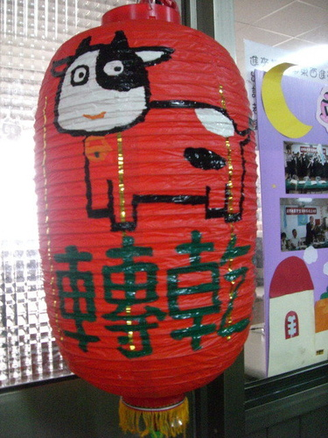
明年是~
虎年
☆主題設定選擇：
農曆年？
牛年的牛
Notes:
15

Slide 16
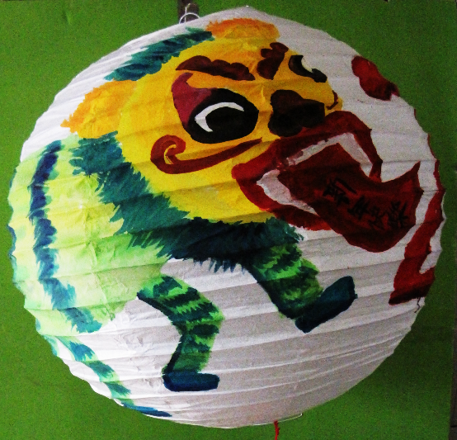
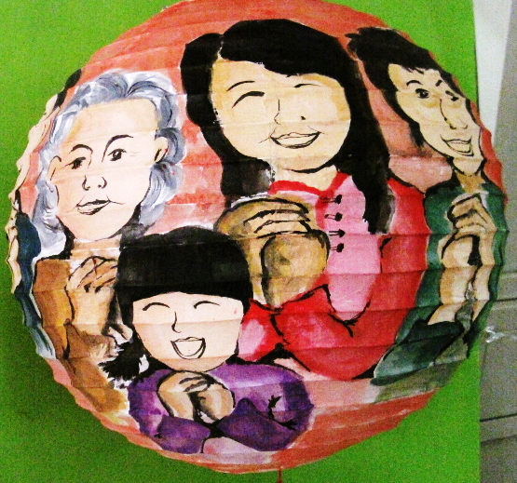
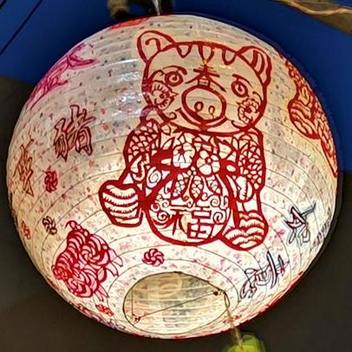
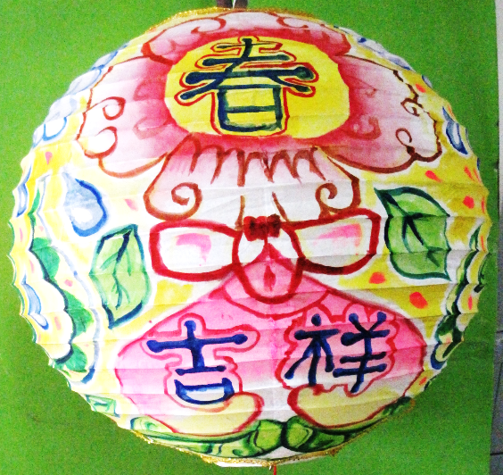
年節氣氛~
新年
☆主題設定選擇：過年節慶的?
Notes:
16

Slide 17
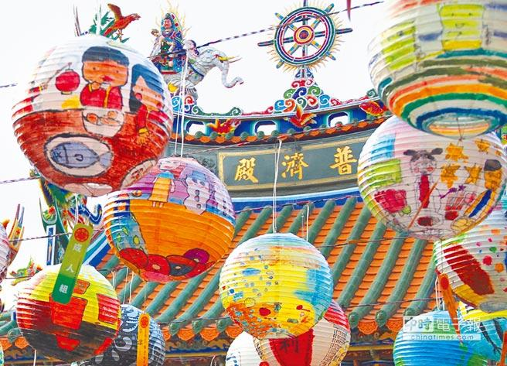
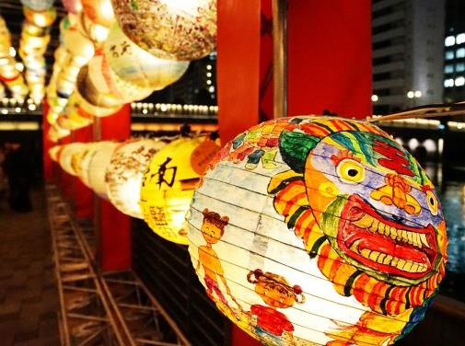
年節氣氛~
新年
☆主題設定選擇：
過年節慶的?
Notes:
17

Slide 18
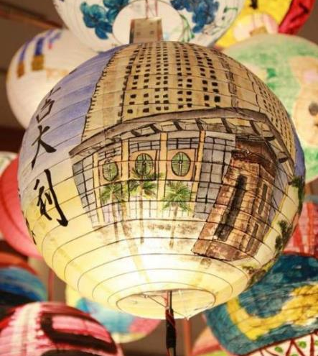
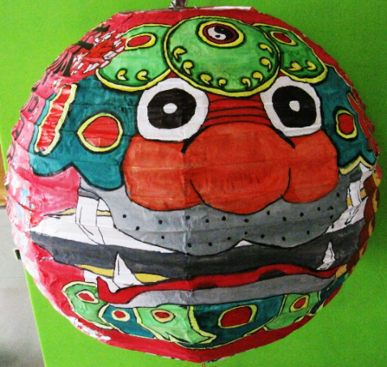
愛台南~
☆主題設定選擇： 台南特色?
Notes:
18

Slide 19
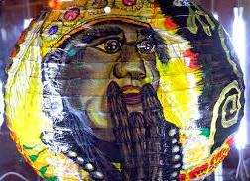
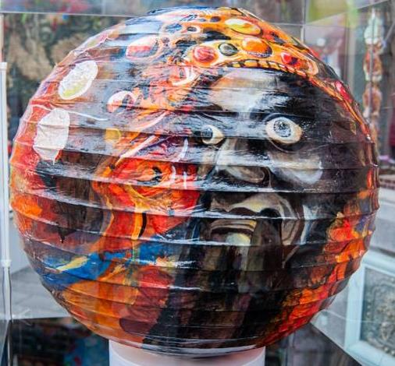
普濟燈會~
☆主題設定選擇：
普濟殿相關?
Notes:
19

Slide 20
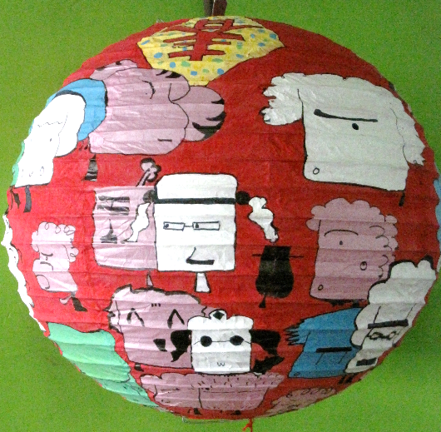
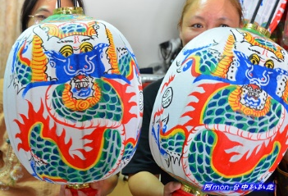
自己喜歡的~
☆主題設定選擇：
自己有興趣的?
Notes:
20

Slide 21
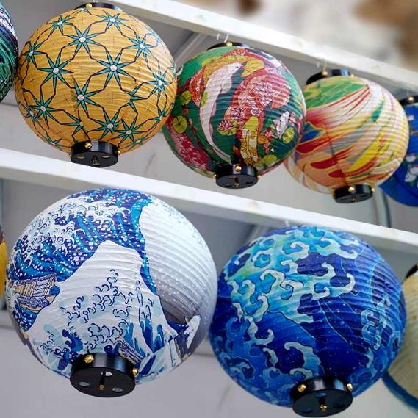
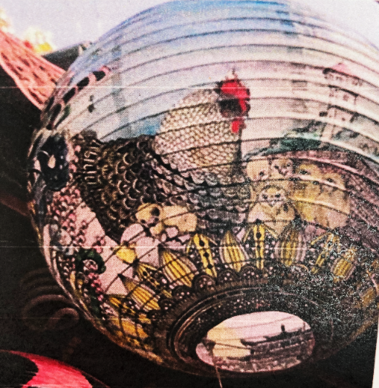
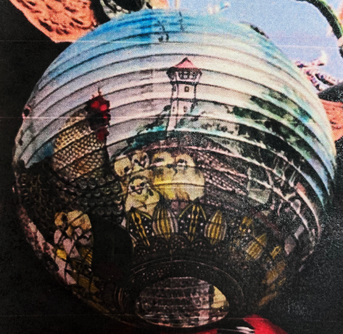
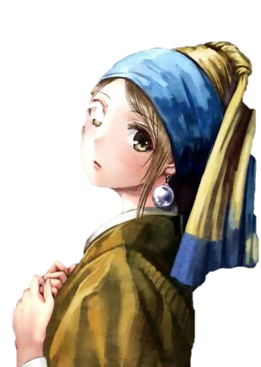
作品欣賞
Notes:
21

Slide 22
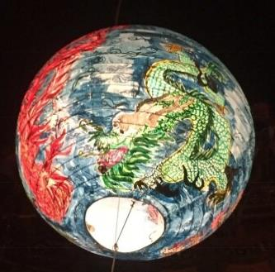
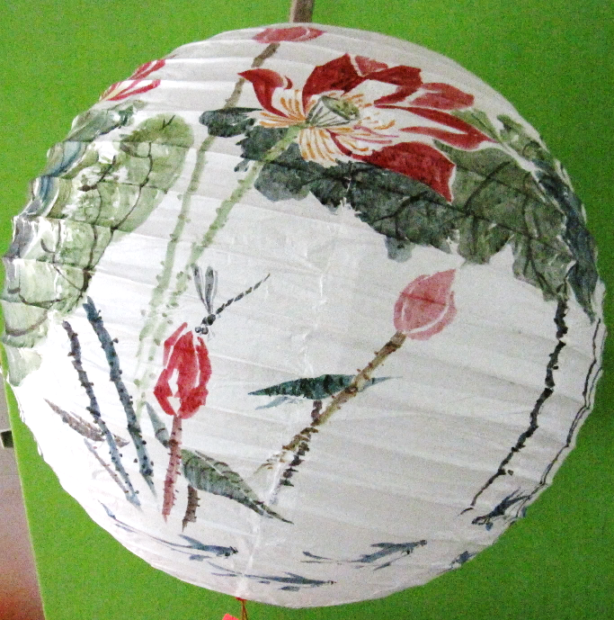
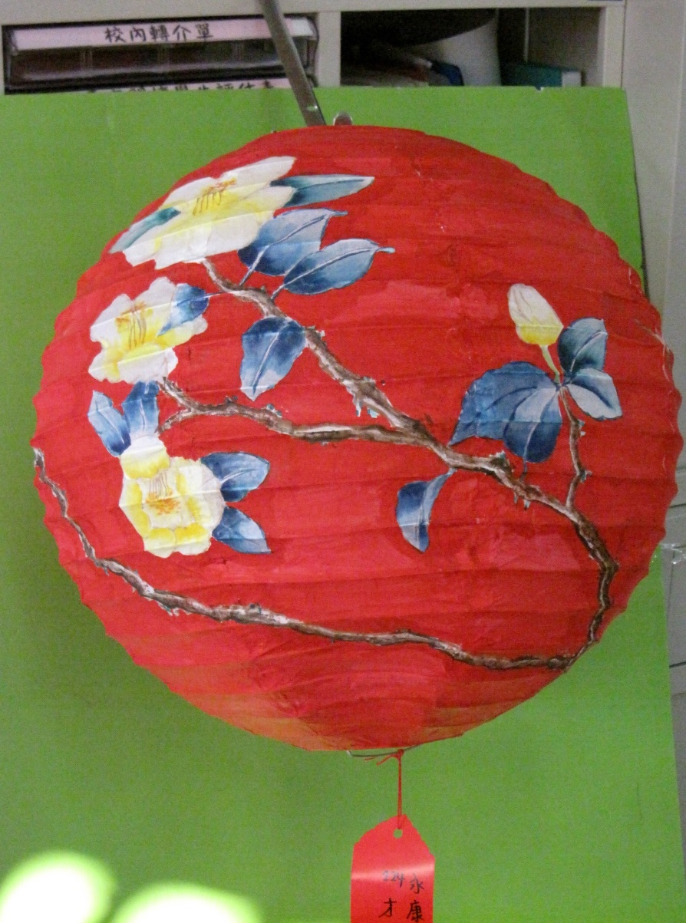
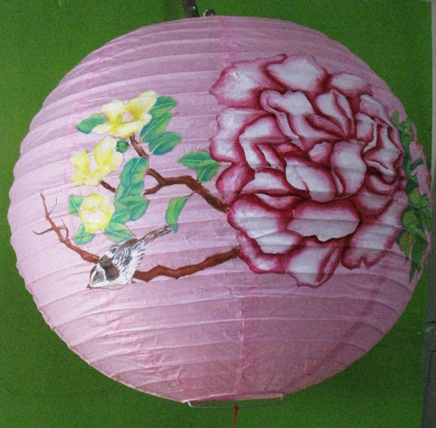
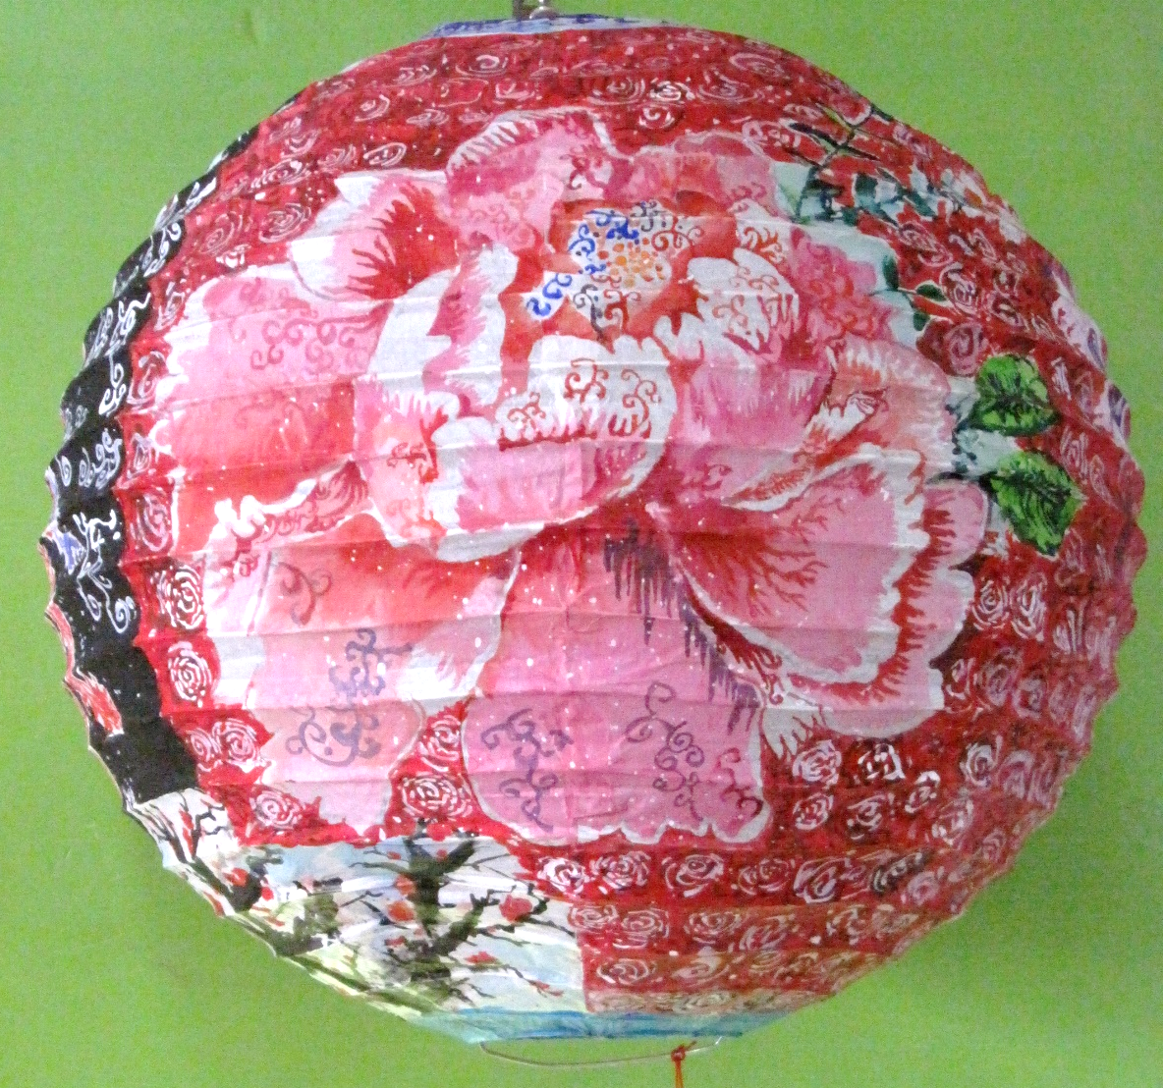
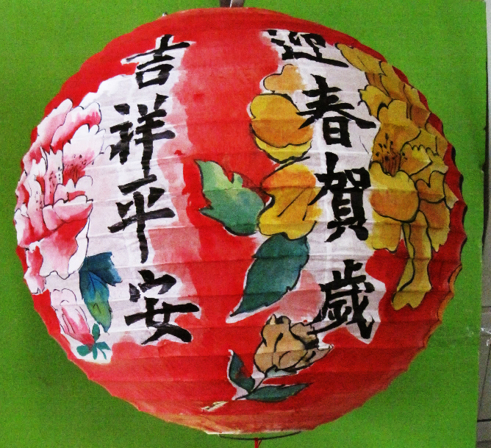
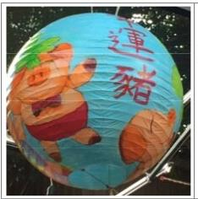
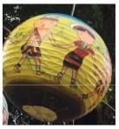
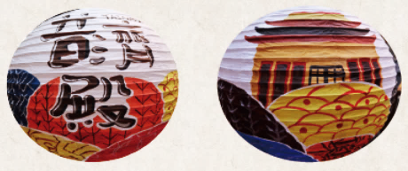
作品欣賞
Notes:
22

Slide 23
作品欣賞
Notes:
23

Slide 24
作品欣賞
Notes:
24

Slide 25
作品欣賞
Notes:
25

Slide 26
作品欣賞
Notes:
26

Slide 27
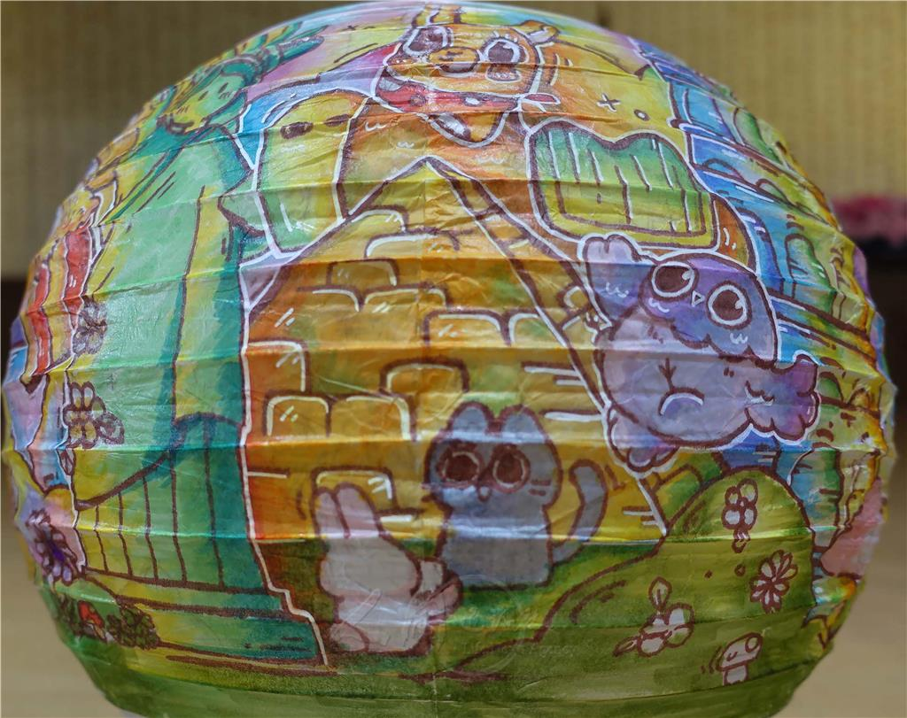
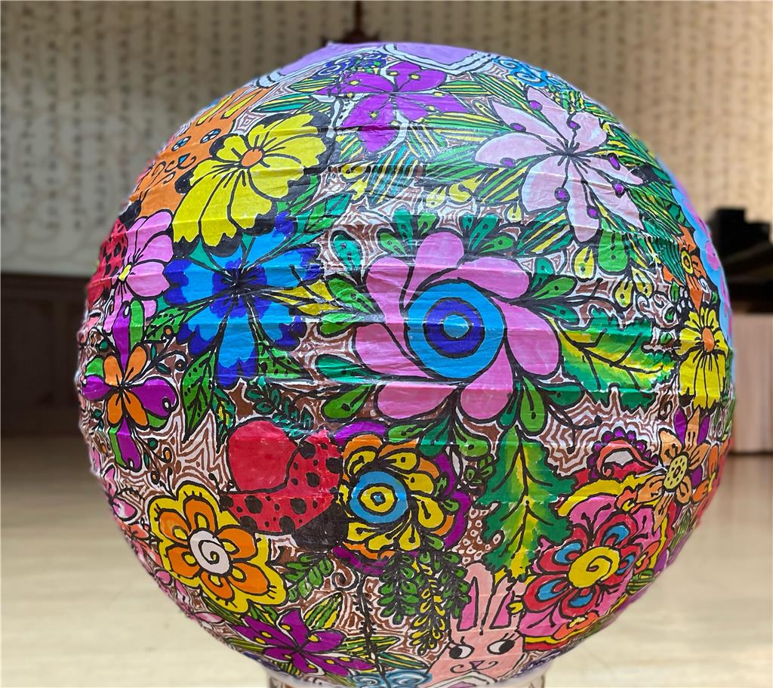
作品欣賞
Notes:
27

Slide 28
各位同學請好好
加油!
〝 繳件日期：
113年11/08(五)前 〞
請繳給教務處-周亮吟老師
Notes:
28

